Slide 1
Czy Bałtyk jest najbardziej zanieczyszczonym morzem na świecie? Mierzeja Wiślana – wycieczka edukacyjna dla Seniorów.
Dr hab. Magdalena Bełdowska prof. UG
Wydział Oceanografii i Geografii, Uniwersytet Gdański

Slide 2
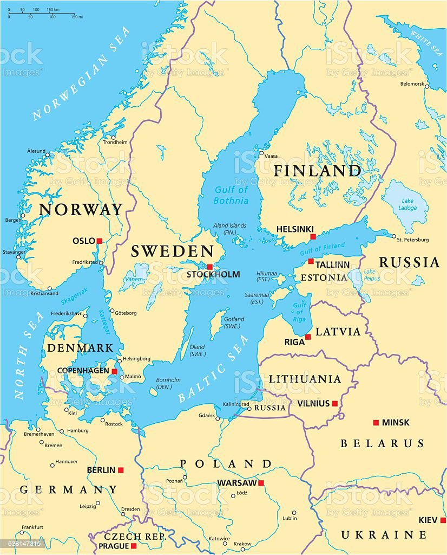
Morze Bałtyckie
Bałtyk jest morzem szczególnie „wrażliwym” –
zanieczyszczenia które trafiają do niego, pozostają tam przez bardzo długi okres czasu. Dlaczego?
Jest morzem półzamkniętym, wymiana wody zachodzi podczas wlewów z Morza Północnego, które są obecnie coraz rzadsze
Jest morzem płytkim: (średnia jego głębokość to 52 m, a średnia głębokość Morza Śródziemnego to 1438 m)
ląd dookoła Bałtyku jest silnie wykorzystywany przez człowieka, a powierzchnia zlewni jest ponad trzy razy większa niż powierzchnia morza

Slide 3
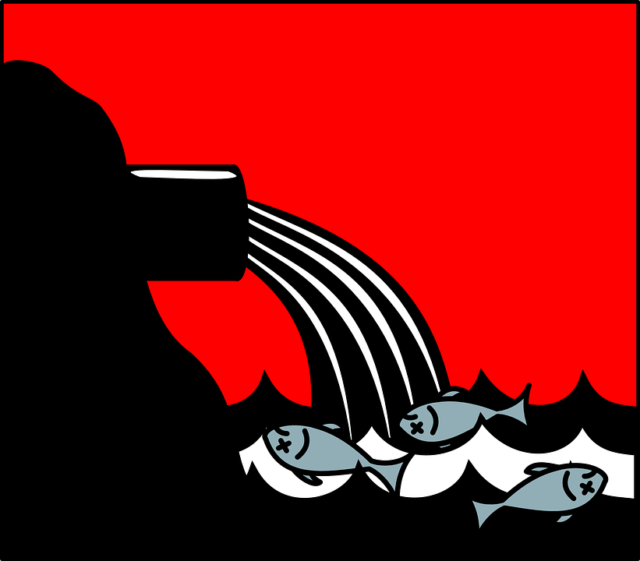
Morze Bałtyckie
Bałtyk jest silnie narażony na to co emitujemy, wytwarzamy na lądzie ale również przeszłość jest źródłem problemu …
Pod koniec XX wieku, nieoczyszczone ścieki zarówno komunalne jak i niestety przemysłowe trafiały do rzek lub bezpośrednio do morza.
Sądzono wtedy, że zanieczyszczenia pozostaną bezpiecznie w osadach morskich.
Jednak tak nie jest - przedostają się one z powrotem do wody i oczywiście do organizmów, które tam żyją …

Slide 4
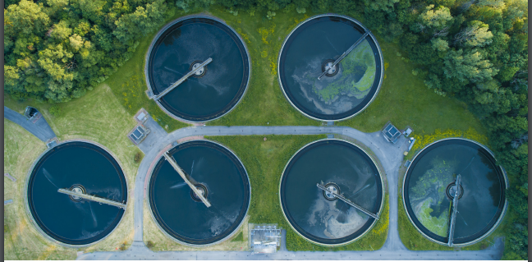
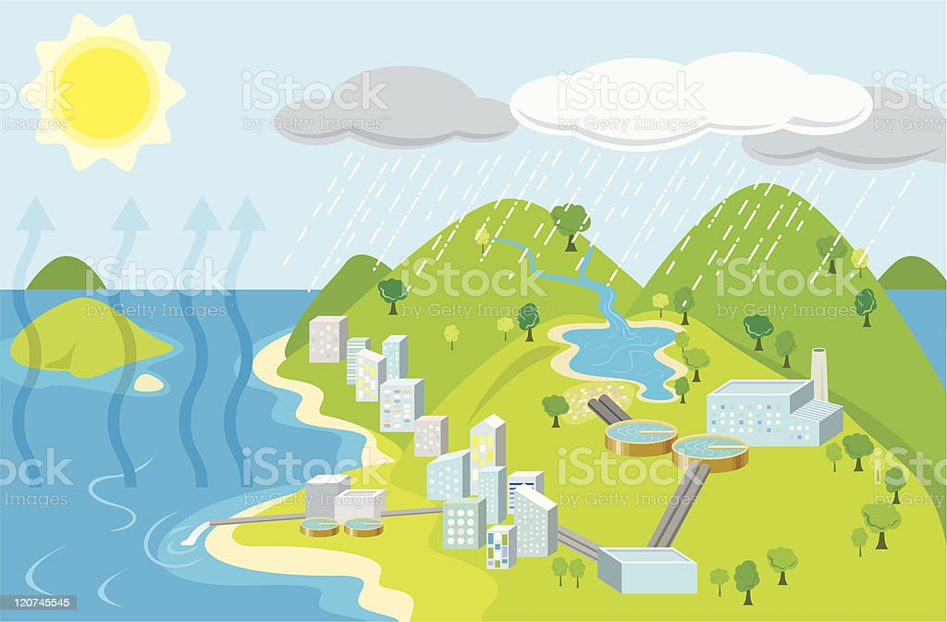
Morze Bałtyckie
Czy oczyszczalnie ścieków rozwiązały ten problem?
W dużym stopniu Tak!
Jednak do Bałtyki dopływa siedem dużych rzek.
Woda w tych rzekach, często nie zawiera dużo zanieczyszczeń, jednak wprowadzają one dużo litrów wody więc i dużo zanieczyszczeń …
Wisła nie jest brudną rzeką, tylko dużą rzeką!,
Wnosi dużo wody więc i dużo substancji chemicznych…

Slide 5
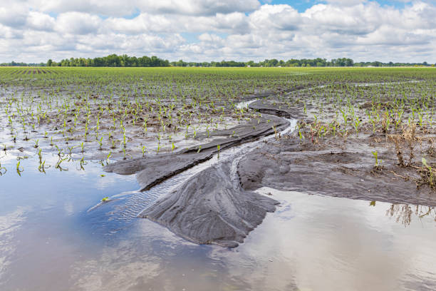
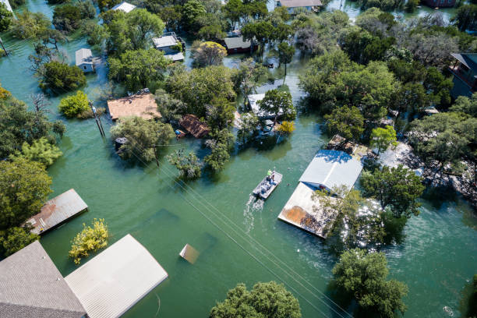
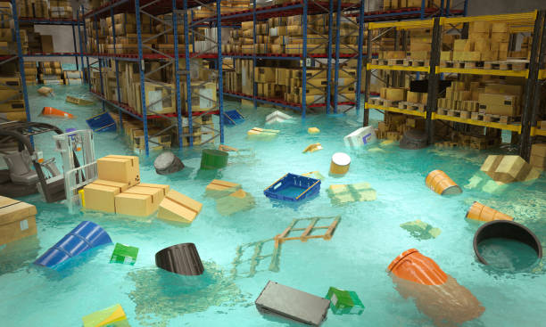
Morze Bałtyckie
Nie tylko w osadach Bałtyku są zanieczyszczenia z XX wieku – również na lądzie.
Intensywne deszcze, lokalne podtopienia, powodzie prowadzą do ich wymywania z gleby, z lądu i transportu do Bałtyku

Slide 6
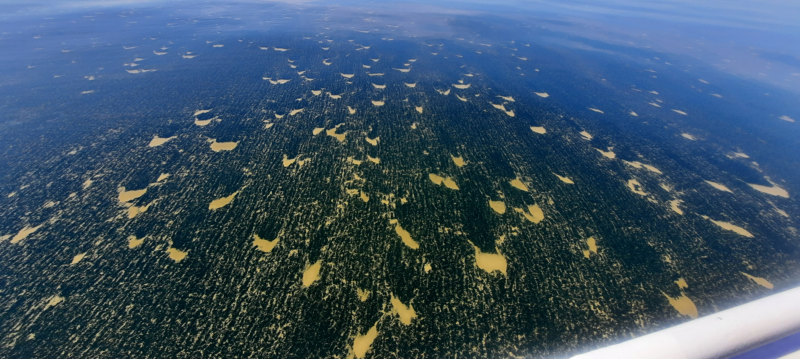
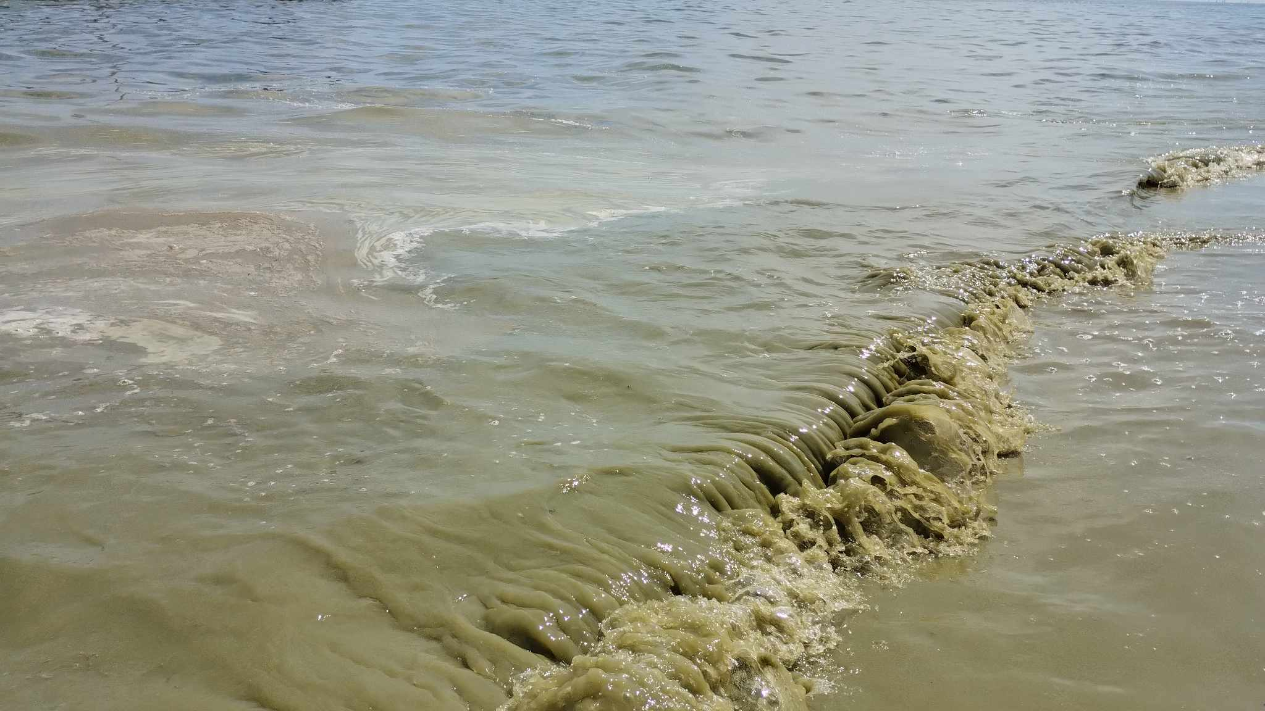
Morze Bałtyckie
Eutrofizacja:
Intensywny dopływ soli azotu i fosforu wzmożony rozwój fitoplanktonu
niezjedzone komórki planktonu opadają na dno i tam gniją
dochodzi do wyczerpania tlenu pojawia się siarkowodór
powstają „strefy śmierci”
Fot.. A. Krakowiak
Jak zapobiegać?
nie wylewaj wody z mydlinami do kanalizacji burzowej lub na glebę.
Zrób to tak, żeby woda ta trafiła do oczyszczalni ścieków
Unikaj wykorzystania nieszczelnego szamba
Fot.. J. Kobos

Slide 7
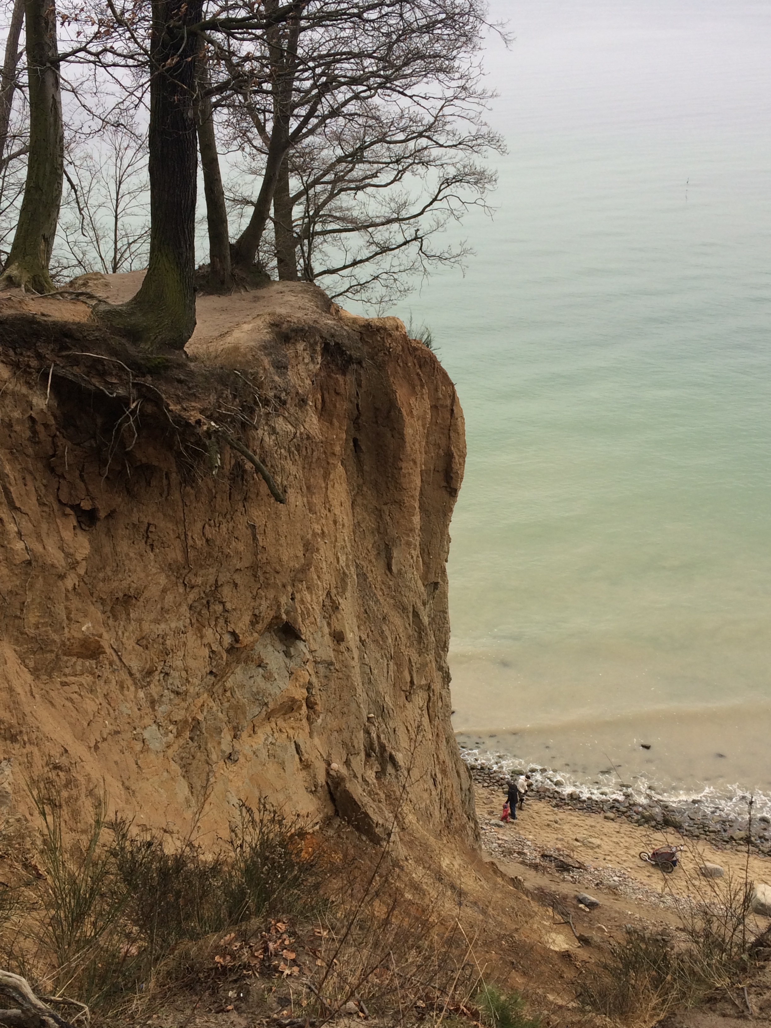
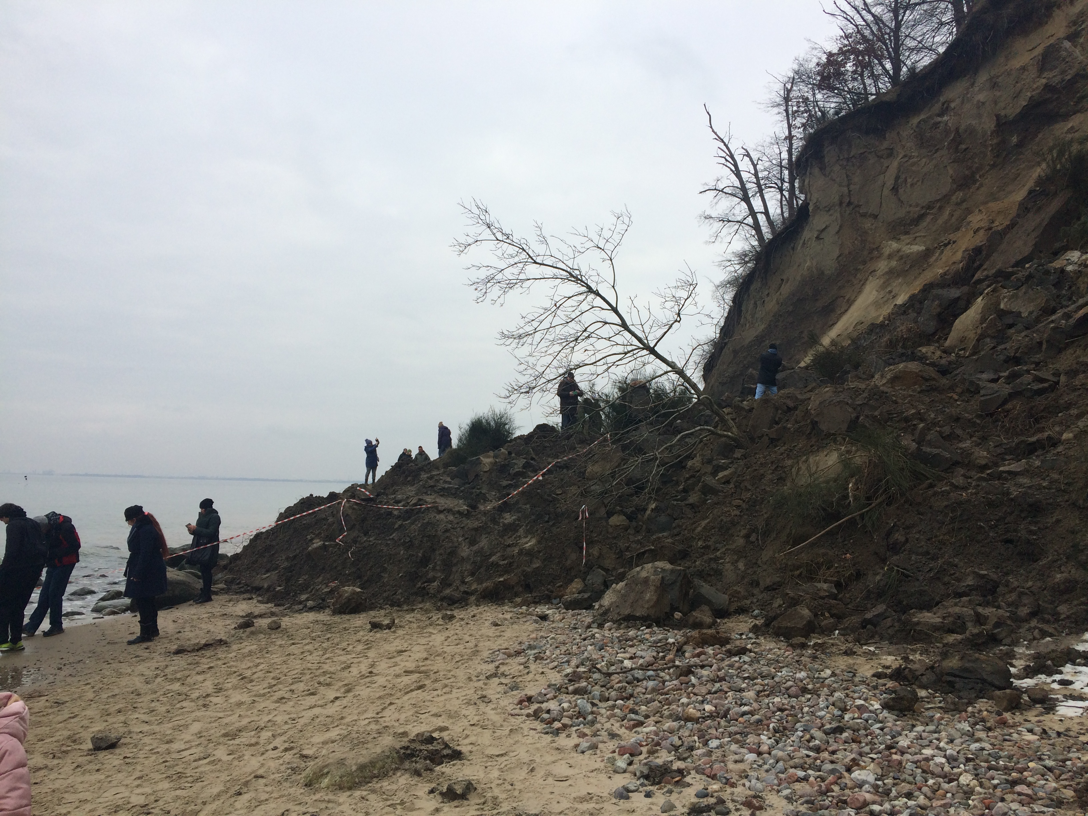
Morze Bałtyckie
Erozja brzegów klifowych
Wzrost częstości i intensywności sztormów, wzrost prędkości wiatrów (zwłaszcza zimą), zwiększenie liczby sztormów w ciągu roku - to wszystko prowadzi do podnoszenia się poziomu morza i wymywania polskiego wybrzeża.
Do tych epizodów dochodzi kilka razy do roku podczas silnych sztormów
W ten sposób również substancje chemiczne przedostają się do morza
Fot. M. Beldowska

Slide 8
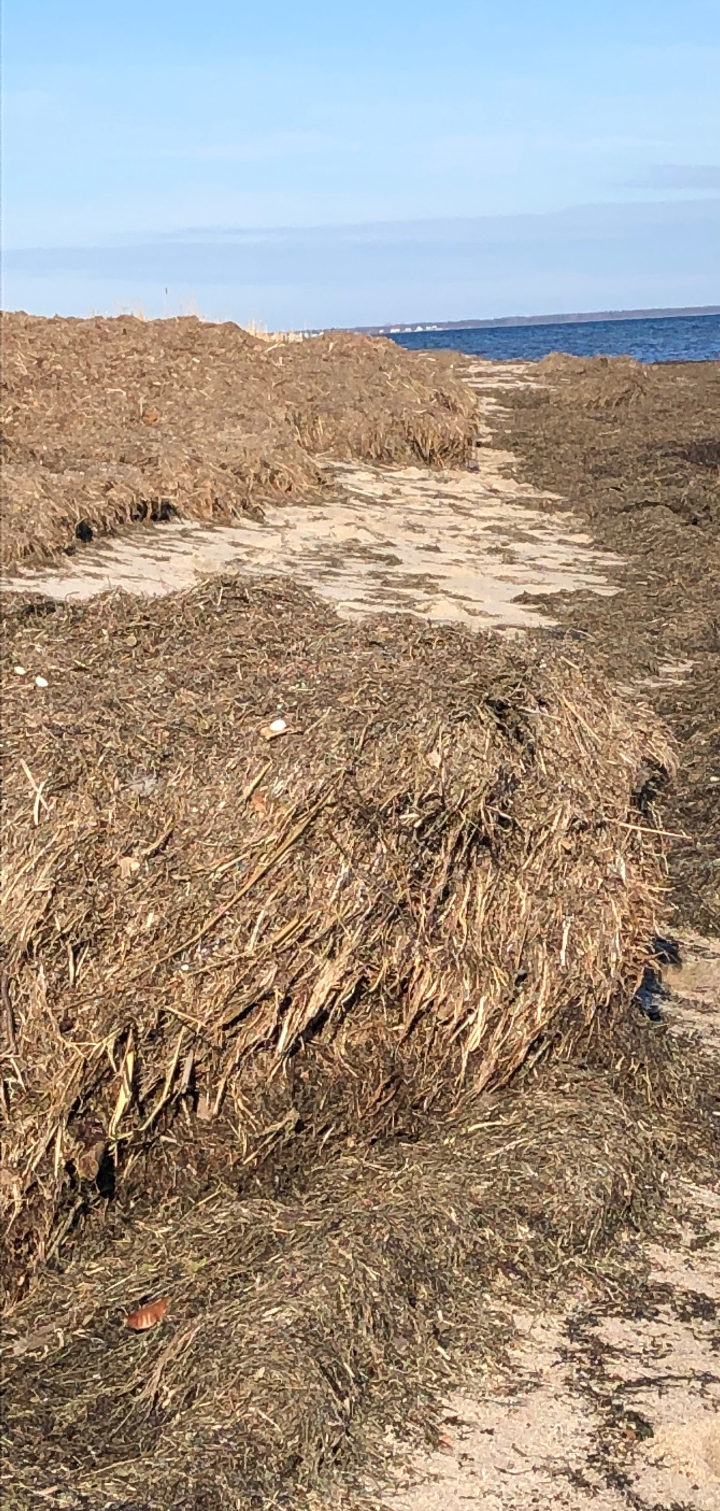
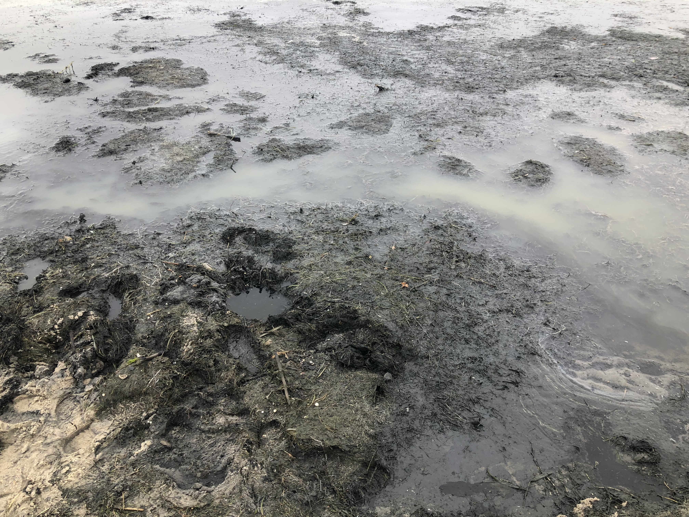
Morze Bałtyckie
Martwe glony na plażach Bałtyku – czy to efekt zatrucia Bałtyku?
Część roślin morskich unosi się w wodzie, więc wynoszone są na plaże wraz z falami – to są naturalni „mieszkańcy” naszego morza.
Podobnie jak rośliny lądowe, szybciej rozwijają się latem gdy jest cieplej.
Dodatkowo jest ich więcej gdy przeważają wiatry znad morza, które nawiewają je w kierunku lądu.
Silne, sztormowe wiatry (zwłaszcza w płytszych rejonach zatok) powodują wyrywanie roślin, które są przyczepione do dna
Fot. M. Bełdowska

Slide 9
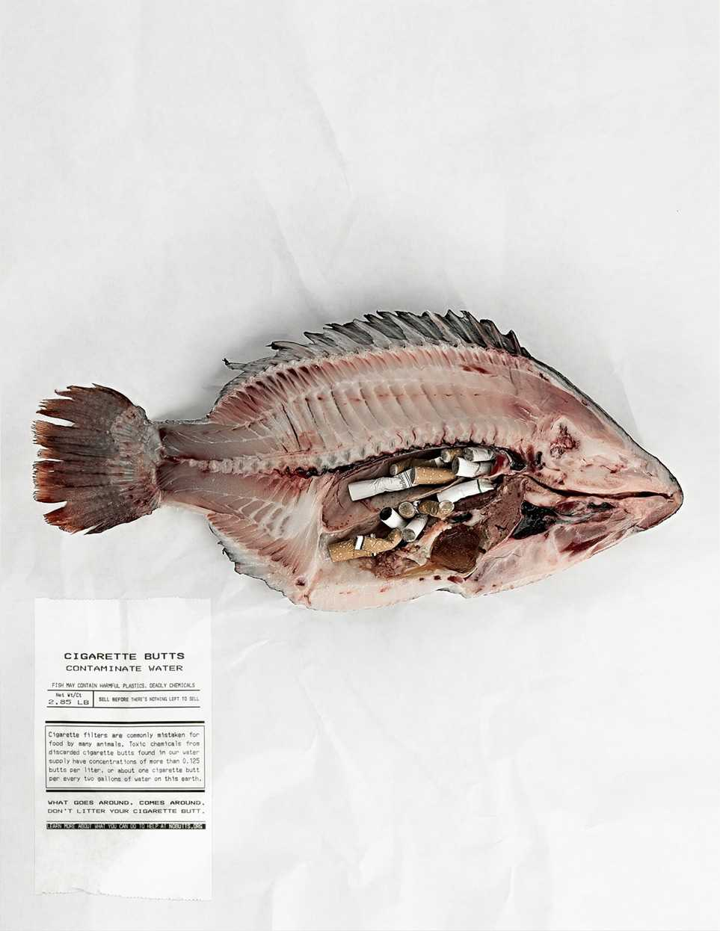
Morze Bałtyckie
Czystość plaż bałtyckich
Monitoring śmieci na bałtyckich plażach wskazuje na dużą ilość niedopałków (filtrów) po papierosach
Filtry po papierosach są potencjalnie śmiercionośne dla ryb i ptaków
Jak zapobiegać?
Nigdy nie zostawiaj niedopałków po papierosach na plaży (nawet zakopanych w piasku)!
Wyrzucaj je do śmietnika w taki sposób, żeby wiatr ich nie wywiał
https://366solutions.com/17-/12-/2020/108/

Slide 10
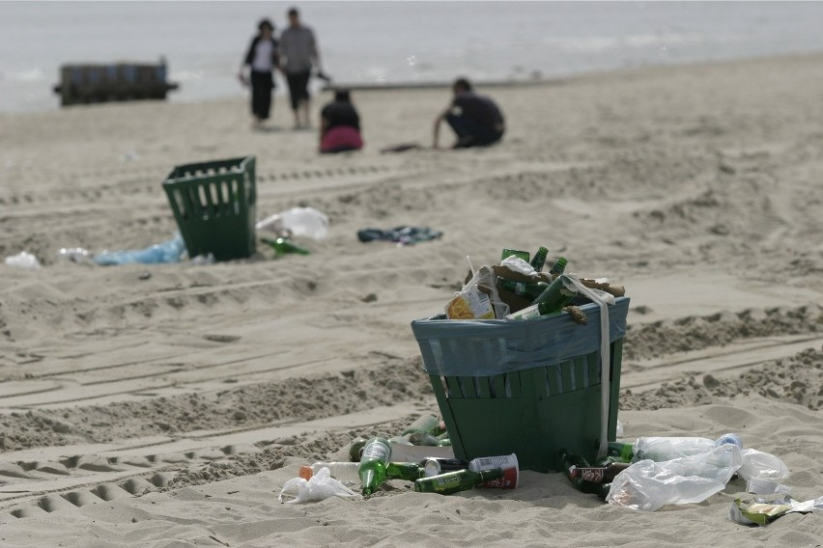
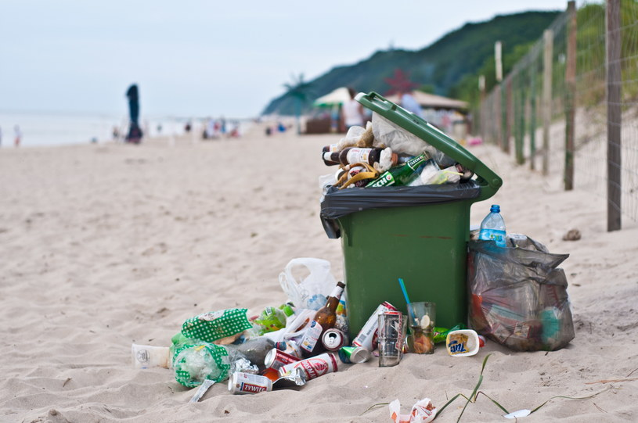
Morze Bałtyckie
Problem śmieci na plażach
Na plaży śmieci są wywiewane spod, a nawet ze śmietników
Śmietniki na czy przy plaży powinny być szczelnie zamykane. Jeśli w formie śmietnika jest otwarty kosz/pojemnik, to odpady które będą na jego wierzchu zostaną wywiane przez wiatr
Na plażach oraz w ich pobliżu powinno się również ustawiać tak zaprojektowane pojemniki na odpady, żeby wiatr nic z nich nie wywiał.
Jak zapobiegać?
Nie należy wyrzucać śmieci do przepełnionego kosza, a tym bardziej pod przepełniony kosz – to równoważy się z tym jakbyśmy pozostawili je na plaży.
Dlatego będąc teraz na spacerze na plaży bądźmy bardziej świadomi, nie pozostawiajmy po sobie żadnych odpadów nawet w postaci petów.
https://dziennikbaltycki.pl/sopockie-plaze-tona-w-smieciach-za-malo-koszy-toalet-raport-sanepidu/ga/3825267/zd/5169399
https://zielona.interia.pl/smieci-plastik/news-baltyk-to-jedno-wielkie-wysypisko-smieci-na-plazach-i-wraki-,nId,5972307

Slide 12
Podsumowując
Czy Bałtyk jest najbardziej zanieczyszczonym morzem na świecie?
– zdecydowanie NIE!
Czy to oznacza, że problem zanieczyszczeń w Bałtyku nie istniej?
- zdecydowanie NIE!

